Slide 1
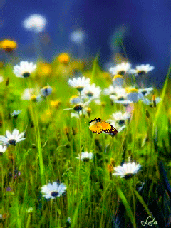
স্বাগতম

Slide 2
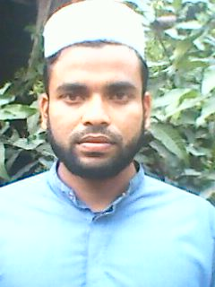
পরিচিতি
মোঃ সাইফুল ইসলাম।
সহকারি শিক্ষক (ইসলাম ও নৈতিক শিক্ষা)
গংগারহাট এম, এ, এস উচ্চ বিদ্যালয়, ফুলবাড়ী, কুড়িগ্রাম।
Email: shaifulislammt1991@gmail.com
মোবাইলঃ ০১৭৪০২৯৩২৭২
বিষয়ঃ ইসলাম ও নৈতিক শিক্ষা
শ্রেণিঃ 7ম
অধ্যায়ঃ দ্বিতীয়
পাঠঃ ৯
সময়ঃ ৫০ মিনিট
উপস্থিতঃ ৪০ জন।

Slide 3
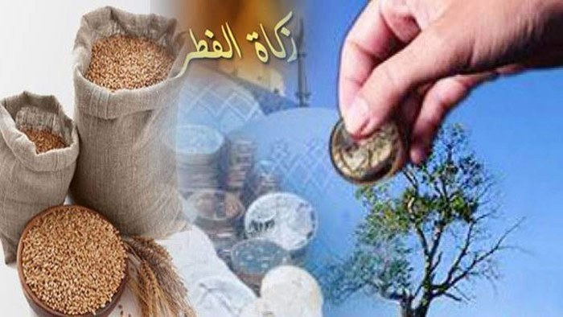

Slide 5
এই পাঠ শেষে শিক্ষার্থীরা…
সাদাকাতুল ফিতর কী তা বলতে পারবে।
সাদাকাতুল ফিতরের তাৎপর্য বর্ণনা করতে পারবে।
সাদাকাতুল ফিতর আদায়ের নিয়ম বর্ণনা করতে পারবে।
সাদাকাতুল ফিতরের পরিমাণ উল্লেখ করতে পারবে।

Slide 6
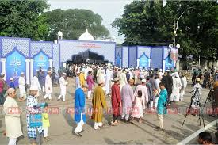
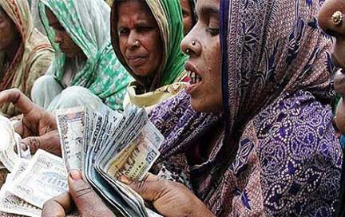

Slide 7
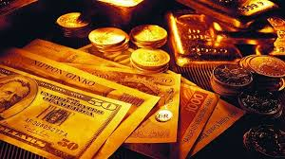
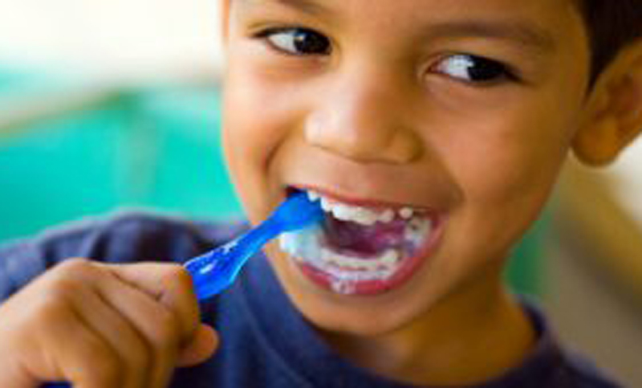
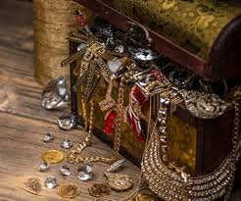
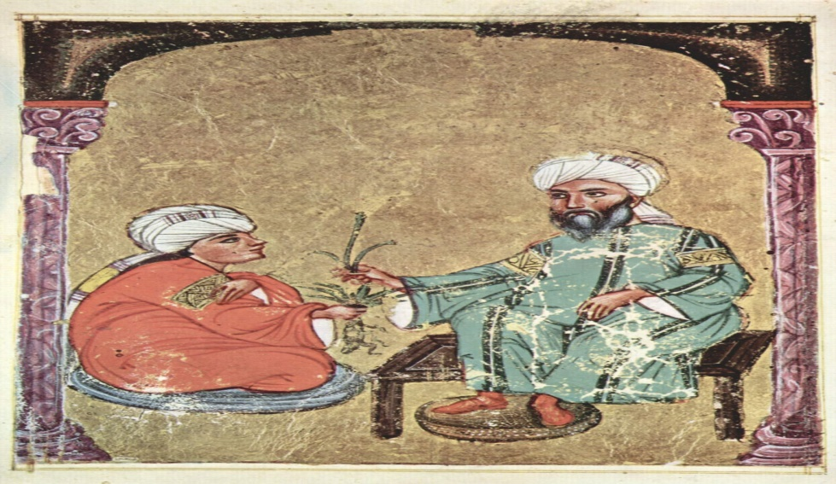

Slide 8
সাদাকাতুল ফিতরের পরিচয় দাও।

Slide 10
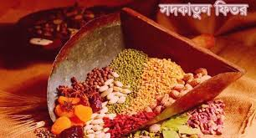

Slide 11
সাদাকাতুল ফিতরের তাৎপর্য লিখ।

Slide 12
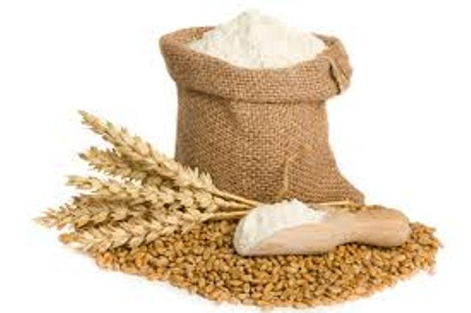

Slide 13
মুল্যায়ন
নিসাব কাহাকে বলে।
সাদাকাতুল ফিতর কার উপর ওয়াজিব।
শিশু ও পরাধীন ব্যক্তির সাদাকা কে আদায় করবে।
সাদাকাতুল ফিতরের পরিমাণ কত?
সাদাকাতুল ফিতর কখন আদায় করতে হয়।

Slide 14
সাদাকাতুল ফিতরের গুরুত্ত্ব লিখে নিয়ে আসবে।

Slide 15
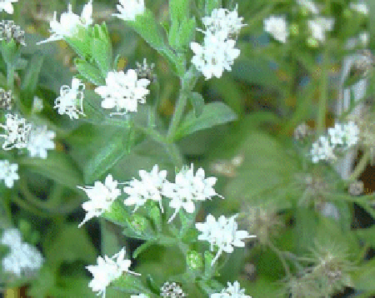
ধন্যবাদ

